Slide 1
Тема: Закрепление изученного
Страницы истории
на
уроках математики

Slide 2
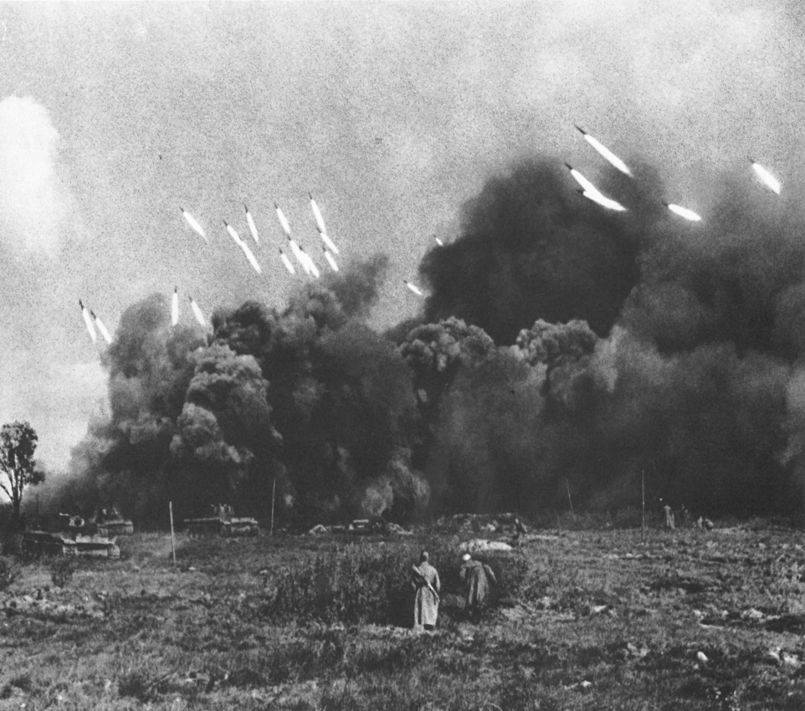
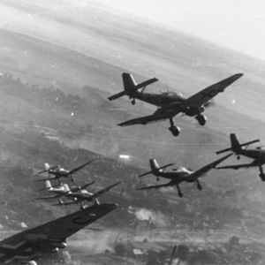
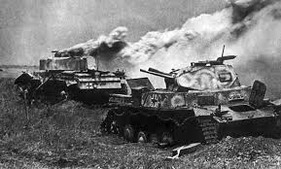
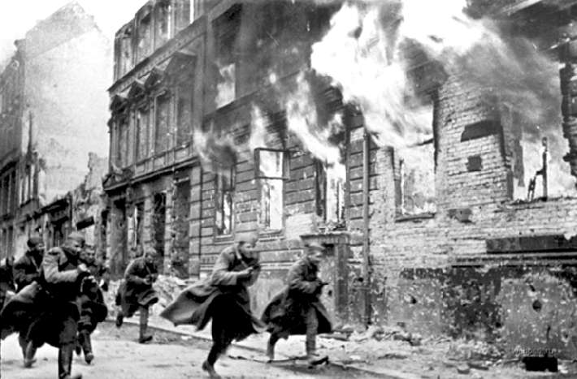
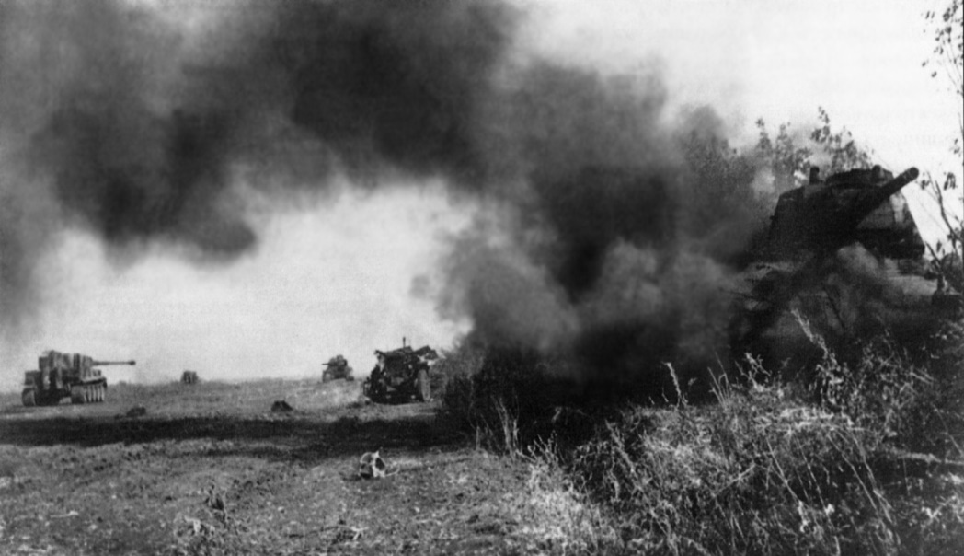


Slide 3
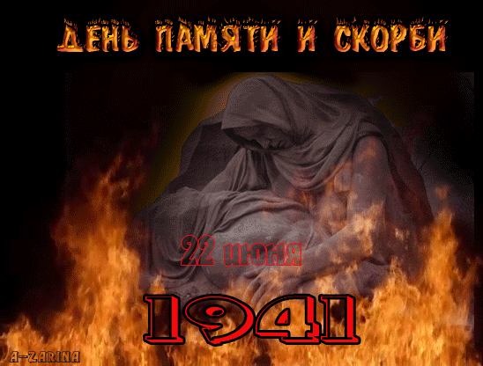

Slide 4
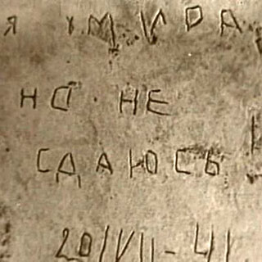

Slide 5
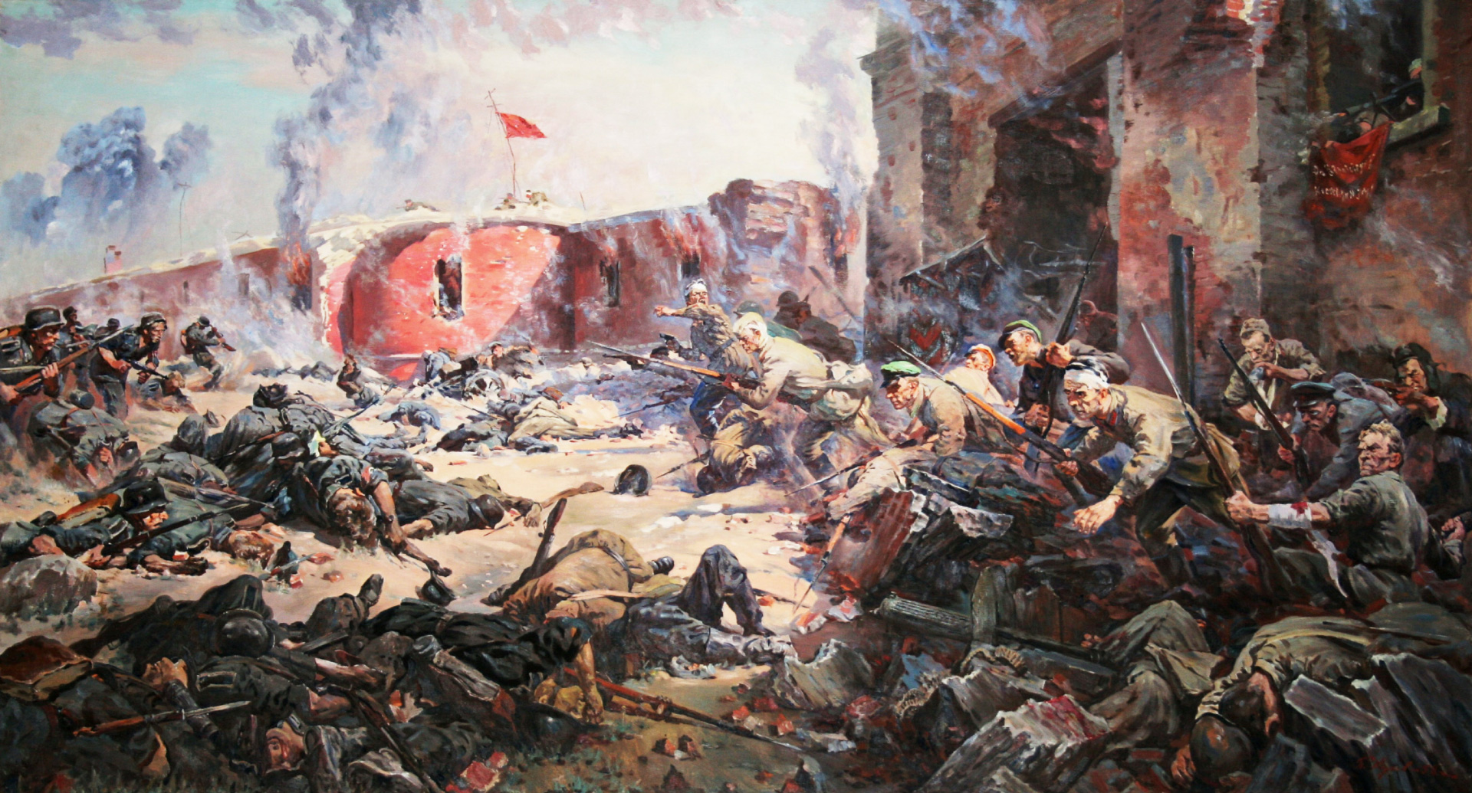

Slide 6
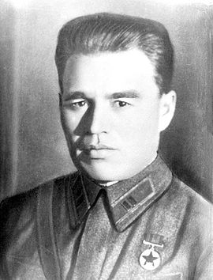
Командир 44-го пехотного полка майор Петр Гаврилов

Slide 7
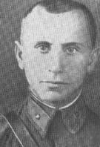
Лейтенант
Александр Ефимович Потапов

Slide 8
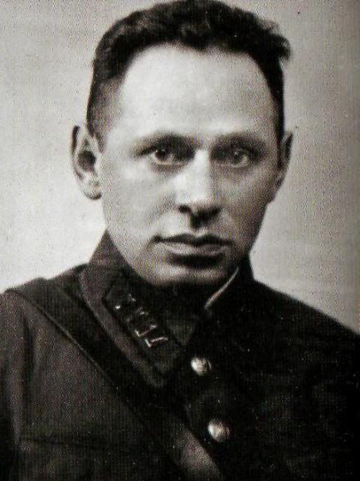
Комиссар
Ефим Моисеевич Фомин

Slide 9
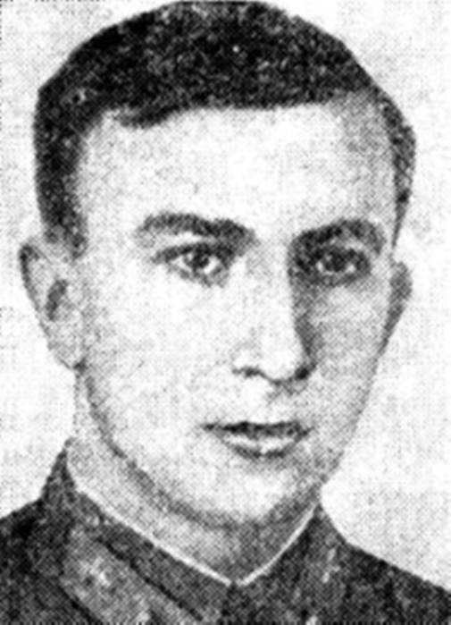
Старший лейтенант
Николай Фёдорович Щербаков

Slide 10
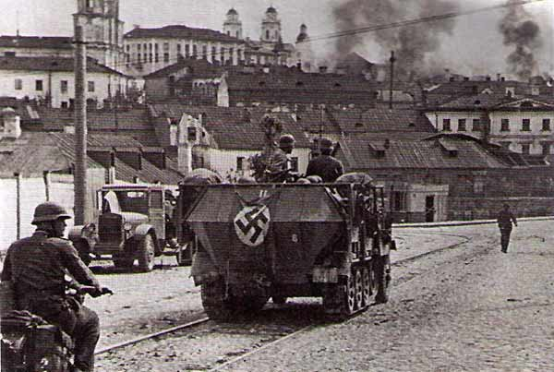

Slide 11
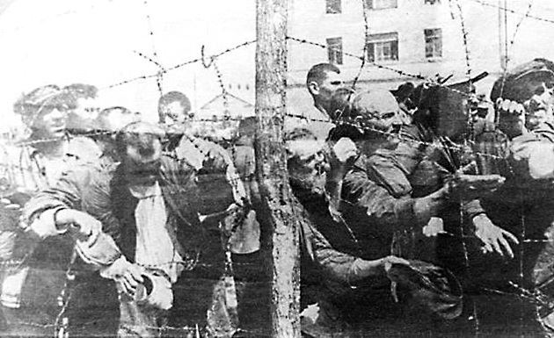
7 ноября 1941 года произошло самое массовое убийство евреев в Минском Гетто

Slide 12
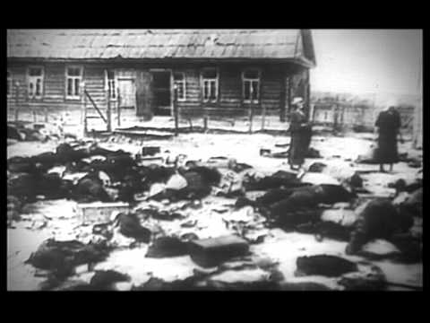
200 тысяч человек гитлеровцы уничтожили в Масюковщицком лагере смерти.

Slide 13
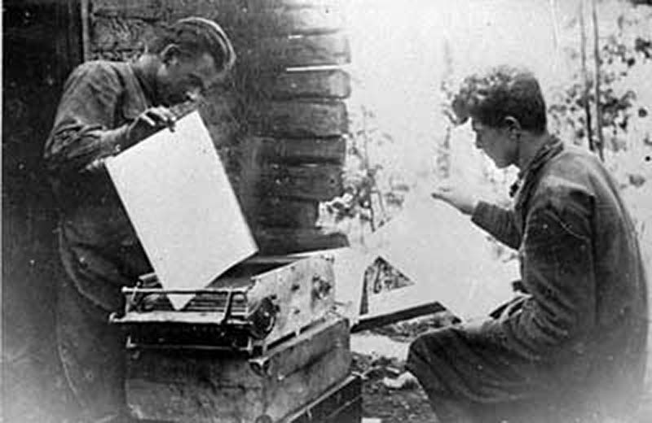
326 подпольщиков входило в состав боевых групп, работающих в Минске

Slide 14
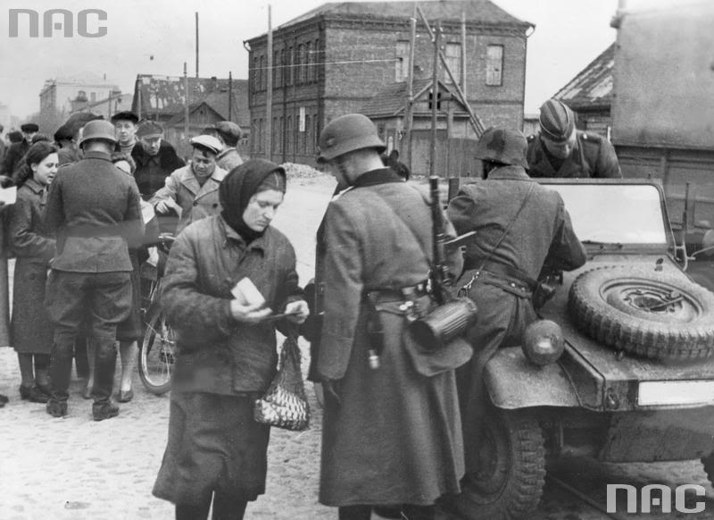
1100 дней и ночей длилась оккупация Минска фашистским захватчиками

Slide 15
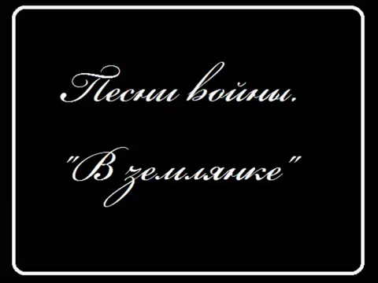

Slide 16
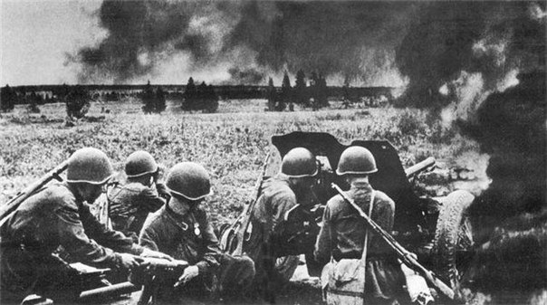
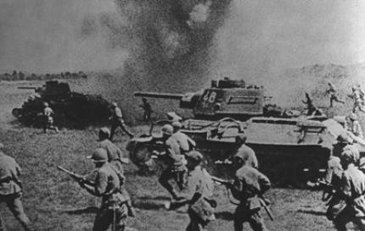
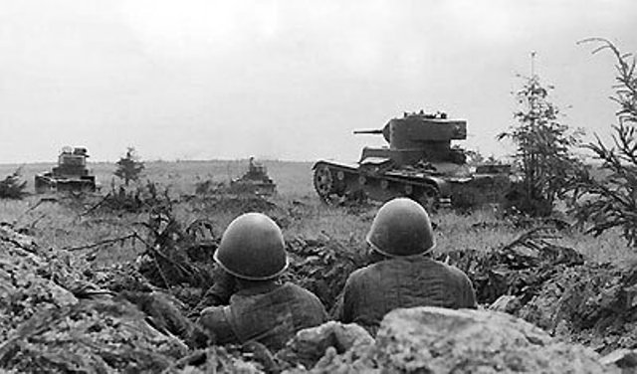

Slide 17
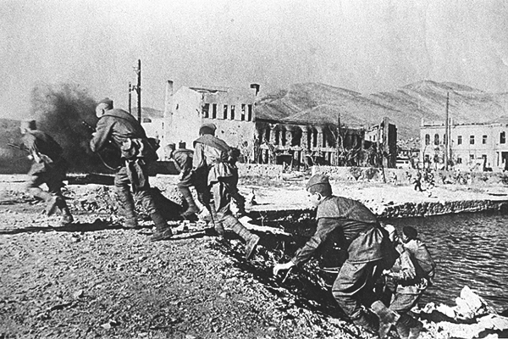
430 – первым был освобожден районный центр Комарин –
23 сентября 1943 г.

Slide 18
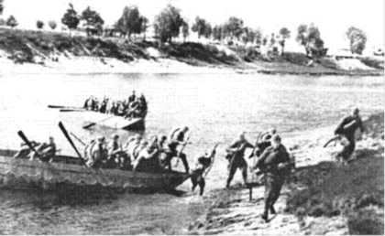
934 – 28 июня 1944 г. был освобожден г. Могилев

Slide 19
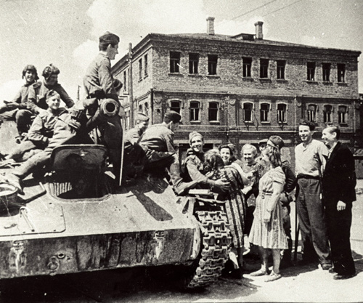
590 – 3 июля 1944 г. была освобождена столица - город Минск

Slide 20
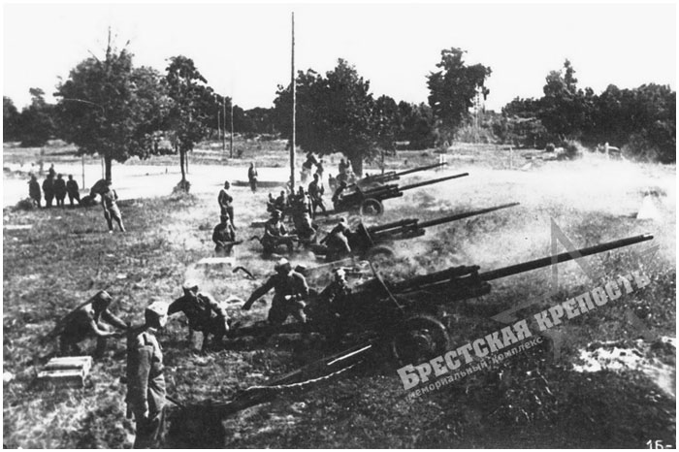
91 – 28 июля освобожден Брест

Slide 21
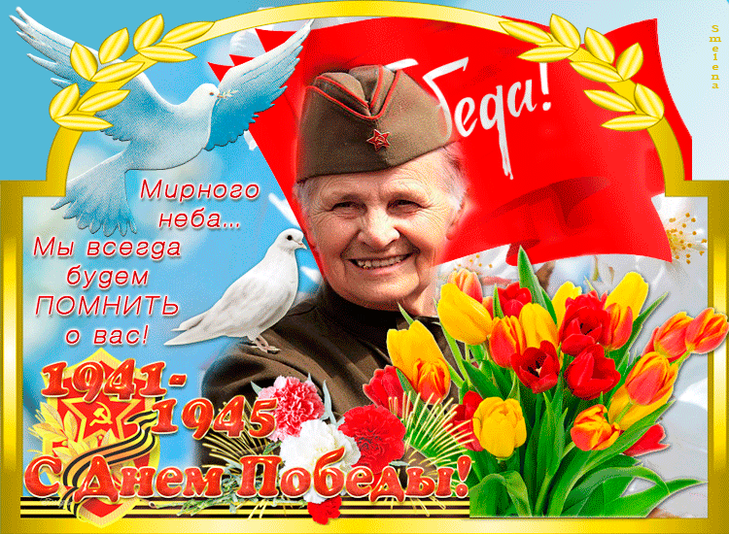

Slide 22
